Slide 1
Indicaciones para la producción
DI_CF1_Introduccion
Para que la empresa llegue con su oferta debe tener claro a quiénes va a servir, cuáles son sus características y necesidades. En el desarrollo de este material se tratan aspectos relacionados con el mercadeo, y como la combinación de factores referenciados con la mezcla de mercadeo definen la propuesta de la empresa a cada uno de los segmentos seleccionados. Se realiza un recorrido por los mercados, tipos, clases y características del mercado, además de los pasos para definirlo. Además, se identifica el proceso de segmentación, así como las bases y los requisitos o pasos para realizarla; posteriormente se revisan cuáles estrategias genéricas de cobertura de mercado se pueden utilizar para realizar la oferta de la empresa. Finalmente, se abordarán las técnicas que se utilizarían para la recolección de datos y la base de datos a estructurar donde se consignará la información del segmento de mercado.

Slide 2


Indicaciones para la producción
Video Motion Graphics + Voz en off: a medida que la voz en off narra, se mostrarán los textos y material visual correspondiente.
Intro: suena música apropiada, se muestran (con las animaciones que producción considere y tenga al alcance) el logo institucional, el nombre del programa y el título: Introducción.
ASESORÍA COMERCIAL
Introducción

Slide 3






Indicaciones para la producción
Vídeo: rotación de imágenes y animación (sugeridas en el ppt y las que producción considere apropiadas) mientras se oye la voz en off con la info. Acompañar con música y/o sonidos acordes.
Se ´pueden resaltar las palabras escritas en negrita.
Referencias de imágenes:
https://www.freepik.es/foto-gratis/grupo-tres-modernos-arquitectos_1356536.htm#page=1&query=empresa&position=17
https://www.freepik.es/foto-gratis/business-brainstorming-graph-chart-informe-datos-concepto_2991594.htm#page=1&query=empresa&position=19
https://www.freepik.es/fotos-premium/gente-negocios-oficina-moderna_5866514.htm#page=1&query=empresa&position=11
Audio/ Narración
Para que la empresa llegue con su oferta, debe tener claro a quiénes va a servir, cuáles son sus características y necesidades.

Slide 4


Indicaciones para la producción
Vídeo: rotación de imágenes y animación (sugeridas en el ppt y las que producción considere apropiadas) mientras se oye la voz en off con la info. Acompañar con música y/o sonidos acordes.
Referencias de imágenes:
Nota: Tomado de
https://www.freepik.es/fotos-premium/manos-usando-pagos-moviles_5284731.htm#page=1&query=mercadeo&position=9
https://www.freepik.es/foto-gratis/empresarios-que-trabajan-finanzas-contabilidad-analizan-financi_16068554.htm#page=1&query=mercadeo&position=3
Audio/ Narración
En el desarrollo de este material se tratan aspectos relacionados con el mercadeo, y como la combinación de factores referenciados con la mezcla de mercadeo definen la propuesta de la empresa a cada uno de los segmentos seleccionados.

Slide 5


Rotación de imágenes
Indicaciones para la producción
Vídeo: rotación de imágenes y animación (sugeridas en el ppt y las que producción considere apropiadas) mientras se oye la voz en off con la info. Acompañar con música y/o sonidos acordes.
Resaltar las palabras en negrita.
Referencias de imágenes:
https://image.freepik.com/foto-gratis/negocios-finanzas-empleo-concepto-mujeres-emprendedoras-exitosas-joven-empresaria-segura-anteojos-mostrando-gesto-pulgar-arriba-sostenga-computadora-portatil-garantice-mejor-calidad-servicio_1258-59118.jpg
https://image.freepik.com/psd-gratis/hombre-negocios-afroamericano-joven-que-da-pulgar-arriba-gesto-porque-algo-bueno-ha-sucedido_1368-31753.jpg
Audio/ Narración
Sin duda alguna muchas personas tienen cualidades emprendedoras e ideas maravillosas,

Slide 6
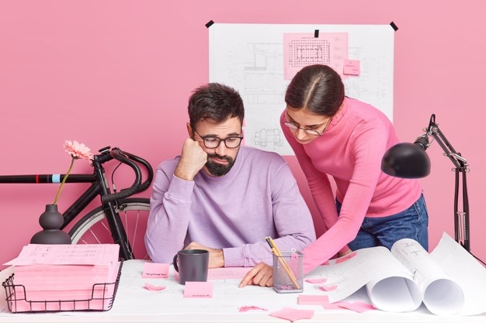

Rotación de imágenes
Indicaciones para la producción
Vídeo: rotación de imágenes y animación (sugeridas en el ppt y las que producción considere apropiadas) mientras se oye la voz en off con la info. Acompañar con música y/o sonidos acordes.
Resaltar las palabras en negrita.
Referencias de imágenes:
https://image.freepik.com/foto-gratis/disenadora-experta-intenta-explicarle-colega-que-su-error-senala-poses-papel-cerca-escritorio-profesionales-mujer-hombre-cooperan-desarrollo-informacion-busqueda-proyectos-diseno-comun_273609-50118.jpg
https://image.freepik.com/foto-gratis/mujeres-disenadoras-graficas-descontentas-tener-fracaso-mientras-trabajan-posan-espacio-coworking-usan-telefono-inteligente-moderno_273609-50358.jpg
Audio/ Narración
pero muchos se quedan en una idea, porque no aterrizan eso tan valioso que tienen,

Slide 7

Rotación de imágenes
Indicaciones para la producción
Vídeo: rotación de imágenes y animación (sugeridas en el ppt y las que producción considere apropiadas) mientras se oye la voz en off con la info. Acompañar con música y/o sonidos acordes.
Resaltar las palabras en negrita.
Referencias de imágenes:
https://image.freepik.com/foto-gratis/empresario-usando-tableta-analizando-datos-ventas-grafico-crecimiento-economico_34200-308.jpg
Audio/ Narración
por ese motivo le invitamos a vivenciar estas actividades para que pueda desarrollar esa capacidad de definir en un modelo Canvas

Slide 8
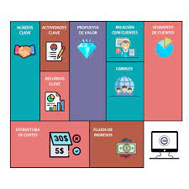
Rotación de imágenes
Indicaciones para la producción
Vídeo: rotación de imágenes y animación (sugeridas en el ppt y las que producción considere apropiadas) mientras se oye la voz en off con la info. Acompañar con música y/o sonidos acordes.
Resaltar las palabras en negrita.
Referencias de imágenes:
https://www.google.com/imgres?imgurl=https%3A%2F%2Feconomipedia.com%2Fwp-content%2Fuploads%2FModelo-Canvas-1024x1024.png&imgrefurl=https%3A%2F%2Feconomipedia.com%2Fdefiniciones%2Fmodelo-canvas.html&tbnid=EQADMN-mf-6zeM&vet=12ahUKEwjltP2Zue3yAhV1XzABHV4UAnUQMygAegUIARDLAQ..i&docid=MGZGFxq_PR5Q0M&w=1024&h=1024&q=modelo%20canvas&ved=2ahUKEwjltP2Zue3yAhV1XzABHV4UAnUQMygAegUIARDLAQ
Audio/ Narración
teniendo en este componente una explicación de cada componente del modelo Canvas, ejemplos de la construcción,

Slide 9



Rotación de imágenes
Indicaciones para la producción
Vídeo: rotación de imágenes y animación (sugeridas en el ppt y las que producción considere apropiadas) mientras se oye la voz en off con la info. Acompañar con música y/o sonidos acordes.
Resaltar las palabras en negrita.
Referencias de imágenes:
http://comunidad.iebschool.com/iebs/files/2015/02/Elevator-Pitch.png
Audio/ Narración
pero, además de ello, los aspectos más importantes de la presentación de una propuesta con la técnica del elevator pitch y las consideraciones para realizar una presentación por medios digitales, presentando una gran idea de negocio con propiedad.
https://image.freepik.com/foto-gratis/mujer-tocando-interfaz-holografica-tecnologia-inteligente_53876-98409.jpg

Slide 10
Indicaciones para la producción
Música, animación de cierre haciendo un repaso rápido de imágenes vistas durante la narración del vídeo.
Fin
Sin más preámbulos, bienvenidos a este componente formativo.

